Slide 1
ORTAOKUL MAHREMİYET EĞİTİMİ

Slide 2
DOKUNMA NEDİR ?
Dokunmak birbirimizle iletişim kurmanın önemli bir yoludur.
Dokunmanın “ iyi dokunma” ve “kötü dokunma” olmak üzere iki şekli vardır.

Slide 3
İYİ DOKUNUŞ NEDİR?
İyi dokunuşlar, kendimizi iyi ve güvende hissettirir. Annemiz babamız gibi sevdiğimiz ve güvendiğimiz insanlar bize bu şekilde dokunur.

Slide 4
- Uyandığında annenin sana sarılması, seni öpmesi -Babanın iyi geceler dilemek için seni öpmesi - Anneane-babaanne ve dedenin bayramda elini öpmen, onların seni öpmesi gibi

Slide 5
KÖTÜ DOKUNUŞ NEDİR?
Kötü dokunuşlar bize kendimizi kötü hissettirir. Hoşlanmadığımız her dokunuş kötü dokunuştur.

Slide 6
- Dokunmasını istemediğin halde birinin dokunması - Dokunma seni korkutuyor ve sinirlendiriyorsa - Kişi seni dokunmak için zorluyorsa - Bu dokunma canını acıtıyorsa - Dokunan kişi bunu hiçkimseye anlatmaman gerektiğini söylüyorsa - Bu dokunmanın aranızda sır olduğunu söylüyorsa - Başkasına söylediğinde sana ve ailene zarar vereceğini söylüyorsa, bu KÖTÜ DOKUNMADIR.

Slide 7
Kötü dokunuş kızgın, korkmuş, utanmış ve değersiz hissettirir.

Slide 8
“Böyle bir durum ne olursa olsun sizin suçunuz olamaz.
Yapılan şey kısa bir süre insanda hoş duygular uyandırabilir.
Bir an bundan hoşlansanız, hatta size söylenenleri bilmediğiniz bir nedenle yapsanız dahi BU SİZİ ASLA SUÇ ORTAĞI YAPMAZ.
Çünkü SİZ ÇOCUKSUNUZ VE BÖYLE DURUMLARDA ASLA SUÇLU OLAMAZSINIZ. BUNUN DIŞINDA BAŞKA BİR GERÇEK YOKTUR”

Slide 9
Bazen kötü bir sırrı saklaman için seni kandırmaya çalışabilirler. Okları takip et ve her cümleyi oku, bunlara ASLA inanma.

Slide 10
«Eğer söylersen annenler sana kızar.»
«Eğer söylersen başın derde girer.»
«Eğer sırrımızı saklarsan sana oyuncak alırım.»
BUNLARA İNANMA!!!
Hemen bir yetişkine haber ver!
«Sen istedin, hoşuna gitt.»i
«Eğer söylersen seni sevmem.»

Slide 11
EĞER KÖTÜ BİR DOKUNUŞ YA DA BAKIŞLA KARŞILAŞIRSAN NE YAPMAN GEREKİYOR ?

Slide 12
HAYIR DE!
Eğer kötü bir dokunuş veya bakışla karşılaşırsan HAYIR DE!

Slide 13
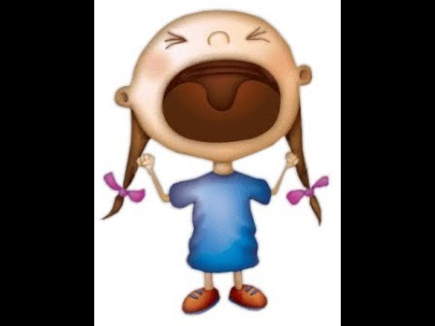
BAĞIRABİLDİĞİN KADAR YÜKSEK SESLE ÇIĞLIK AT

Slide 14
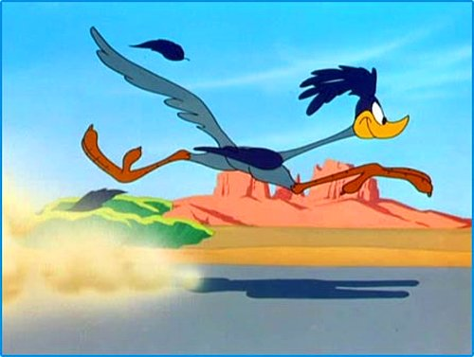
KOŞABİLDİĞİN KADAR HIZLI KOŞUP ORTAMDAN UZAKLAŞ

Slide 15
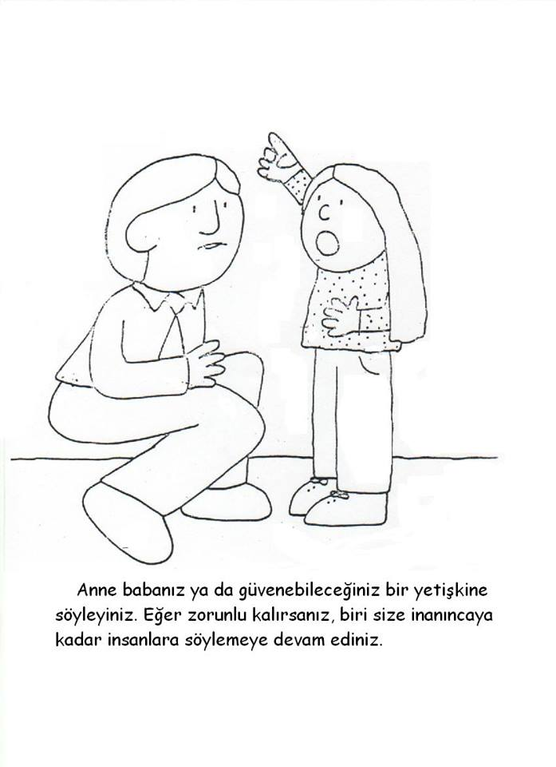

Slide 16
Sır Saklama
Bazı sırların saklanmaması gerekmektedir.

Slide 17
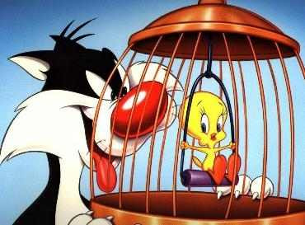
Kendimizi Koruma Yolları ve Güvenli Yaşam

Slide 18
GÜVENLİK HAKKI
Her çocuk güvende olma hakkına sahiptir ve hiç kimse bu hakkı sizin ellerinizden alamaz.

Slide 19
Güvenliğimizi Nasıl Sağlayabiliriz?
İnşaatlarda, boş, terk edilmiş evlerde, bodrumlarda, ailenizin bilgisi olmadan oynamamanız gerekir
Ailenizden izinsiz arkadaş ve komşu evlerine gitmemelisiniz.

Slide 20
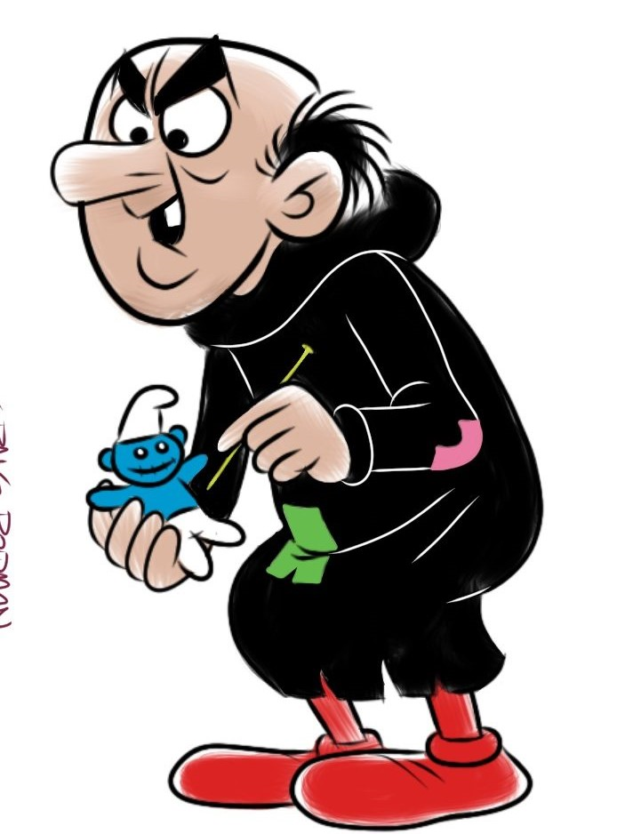
Güvenliğimizi Nasıl Sağlayabiliriz?
Çevrenizde kötü insanlar olabilir ve sizi kandırmak için çikolata, dondurma gibi çeşitli hediyeler verebilir veya çeşitli hikayeler anlatabilirler ama buna asla inanmamalısınız.
“Annen kaza geçirdi; ben doktorum,seni yanına götüreceğim” vb…
“ İstersen sana dondurma alabilirim”…

Slide 21
Güvenliğimizi Nasıl Sağlayabiliriz?
İnternet ortamlarında tanımadığınız insanlarla arkadaşlık yapmayın.
İnternette özel görüntülerinizi paylaşmayın tanımadığınız kişilerle görüntülü görüşme yapmayın. Fotoğrafınızı isteyen yabancı birine asla fotoğrafınızı göndermeyin.

Slide 22
Güvenliğimizi Nasıl Sağlayabiliriz?
Çok iyi tanımadığınız kişilerle baş başa vakit geçirmeyin.
Ailenizin haberi olmadan kafelere,internet kafelere, oyun salonlarına gitmeyin.
Ailenizin bilgisi dahilinde gittiğinizde de yediklerinize ve içtiklerinize dikkat edin.
Tanımadığınız ve güvenmediğiniz kişilerden ağrı kesici vs. ilaç alıp içmeyin.
Geceleri geç saatte sokakta yalnız başınıza kalmayın.

Slide 23
DİNLEDİĞİNİZ İÇİN

